Slide 1
LEON BLOG
把复杂系统，
写成可验证的工程实践
个人技术博客与求职作品集 · UI 设计基础
信息架构 / 关键流程 / 视觉方向 / 设计系统 / 首页样稿
方向 1 · 温暖编辑型开发者日志
v0.1 · 2026-07-28
Notes:
[Sources]
- 产品范围：/Users/leon/Desktop/leon-blog/01-产品需求文档-PRD.md
[/Sources]

Slide 2
01 · PRODUCT EXPERIENCE
02
更像个人开发者杂志，而不是一个 SaaS 后台
核心体验
产品边界
访客先理解作者关注的问题，再进入文章；
管理端只服务单一作者的创作与发布闭环。
P0
文章阅读与发现
首页、列表、详情、分类、标签、搜索
P0
单管理员发布闭环
登录、草稿、预览、发布、更新、归档
体验原则
01 阅读优先：正文宽度、代码块和移动端体验优先
02 内容发现：文章、分类、标签、搜索形成闭环
03 能力证明：首页用真实文章与作品证据说话
04 适度设计：不用多用户、审核流或复杂数据看板
P1
增强阅读体验
目录、相关文章、深色主题、图片上传
不做
社区与企业能力
评论、点赞、RBAC、审核流、通用 CMS
Leon Blog · UI Foundation · v0.1
Notes:
[Sources]
- 产品范围与非目标：/Users/leon/Desktop/leon-blog/01-产品需求文档-PRD.md
[/Sources]

Slide 3
02 · INFORMATION ARCHITECTURE
03
两套入口共享内容，但访客端与管理端保持清晰分离
访客端
文章发现与阅读
管理端
单一作者的轻量工作区
首页 /
作者定位 · 最新文章 · 主要分类
登录 /admin/login
邮箱与密码 · 会话退出
文章 /posts
列表 · 分页 · 详情 /posts/[slug]
文章 /admin/posts
全部状态 · 新建 · 编辑 · 删除草稿
主题入口
分类 /categories/[slug] · 标签 /tags/[slug]
编辑与预览
Markdown · 分类标签 · slug · SEO
搜索与状态
搜索 /search · 空结果 · 404 · 系统错误
分类与标签
新增 · 编辑 · 排序 · 删除影响提示
作品能力只在首页形成证据区，不新增独立项目产品线。
Leon Blog · UI Foundation · v0.1
Notes:
[Sources]
- C 端与 B 端功能清单：/Users/leon/Desktop/leon-blog/01-产品需求文档-PRD.md
[/Sources]

Slide 4
03 · KEY JOURNEYS
04
访客发现并持续阅读，作者完成发布闭环
访客发现路径
首页 / 搜索入口
文章列表
文章详情
分类或标签
继续阅读
作者发布路径
登录
新建草稿
编辑与保存
预览
发布并公开
更新
已发布文章 → 编辑 → 保存 → 公开内容刷新
归档
文章下线 → 列表与搜索移除 → 原地址 404
所有关键操作都需要明确的加载、成功、错误和空状态；草稿与归档内容不得出现在访客路径中。
Leon Blog · UI Foundation · v0.1
Notes:
[Sources]
- 访客与作者使用场景：/Users/leon/Desktop/leon-blog/01-产品需求文档-PRD.md
[/Sources]

Slide 5
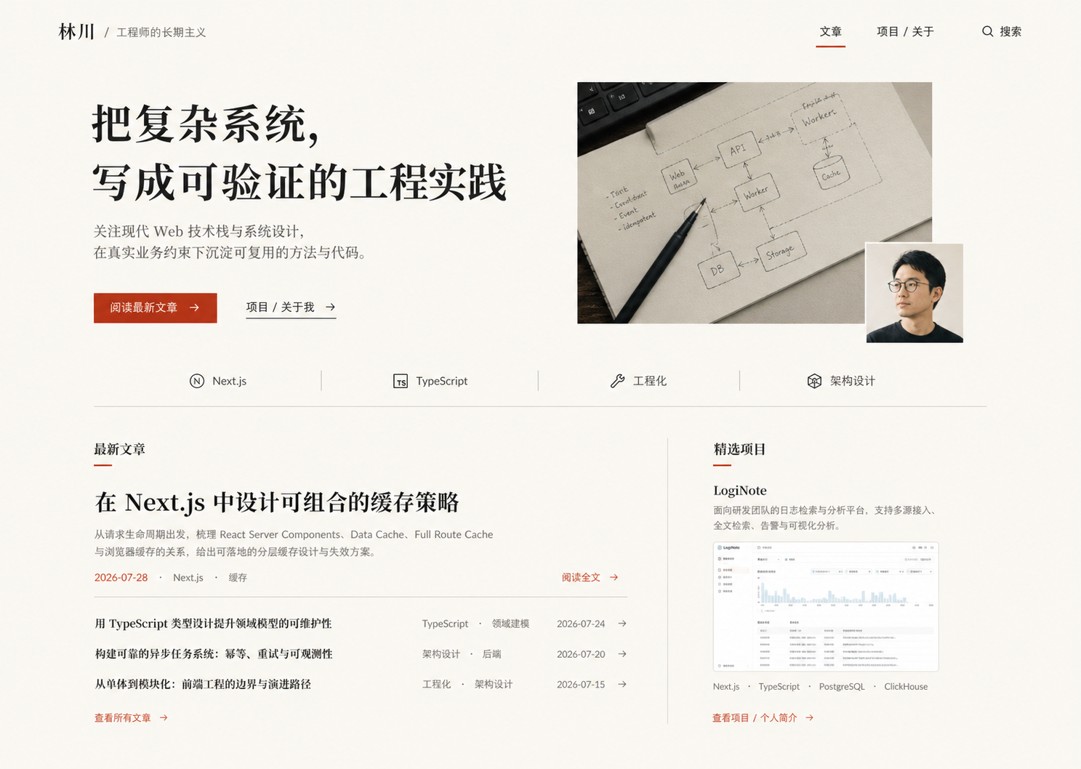
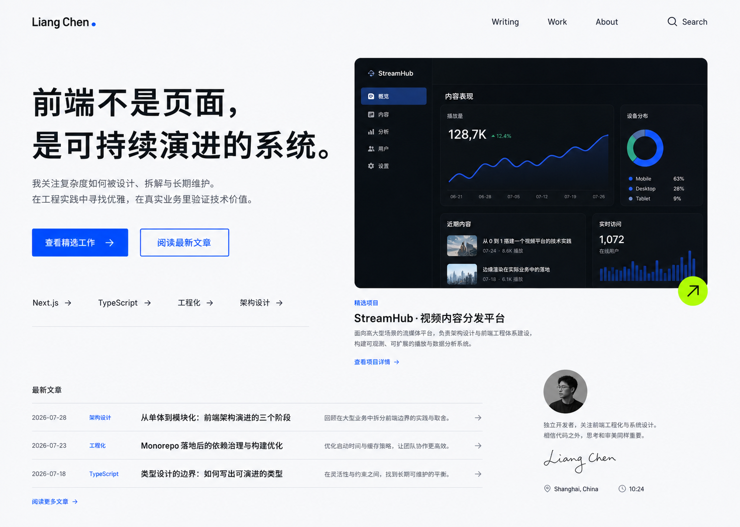
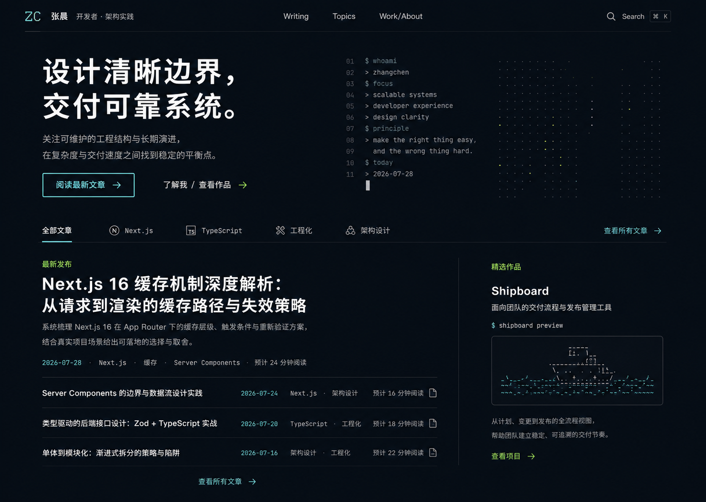
04 · VISUAL DIRECTIONS
05
三个方向都服务开发者表达，但只有一个适合长期阅读
01 温暖编辑型日志
02 现代系统作品集
03 终端夜间工作台
纸张感、衬线标题、朱红强调。
阅读与长期主义最强。
亮白、电蓝、大字号无衬线。
求职表达直接，但更像产品官网。
深色、等宽、青绿高亮。
技术个性强，长文阅读压力更高。
已选择
Leon Blog · UI Foundation · v0.1
Notes:
[Sources]
- 方向 1：/Users/leon/.codex/generated_images/019fa6c7-77d6-74e3-97d7-54323195fa4a/call_5eD9aA7dzuYQ2TNlihF36Uvv.png（OpenAI ImageGen 生成）
- 方向 2：/Users/leon/.codex/generated_images/019fa6c7-77d6-74e3-97d7-54323195fa4a/call_3C2TYEujZypILkJxkCkaNO0a.png（OpenAI ImageGen 生成）
- 方向 3：/Users/leon/.codex/generated_images/019fa6c7-77d6-74e3-97d7-54323195fa4a/call_z3PkffNafUDpChXbJLZtu2fg.png（OpenAI ImageGen 生成）
[/Sources]

Slide 6
05 · FOUNDATIONS
06
米白、墨黑与朱红建立安静而有识别度的技术阅读体验
颜色
字体
把复杂系统写清楚
Paper 50
Surface 0
Ink 900
Songti SC · Hero / H1 / H2
#F7F4EE
#FFFDFC
#171717
关注现代 Web 技术栈与系统设计，在真实业务约束下沉淀可复用的方法与代码。
Stone 700
Stone 300
Vermilion 600
#6F6A61
#D7D1C7
#C34A32
PingFang SC · Body / UI / Metadata
间距
4
8
12
16
24
32
48
64
80
96
正文宽度 680–720 px · 桌面页边距 64–96 px · 移动端页边距 20–24 px · P1 再补深色主题
Leon Blog · UI Foundation · v0.1
Notes:
[Sources]
- 视觉方向依据：用户已选择方向 1「温暖编辑型开发者日志」
- 无外部数据来源；颜色、字体与间距为本项目设计建议。
[/Sources]

Slide 7
06 · COMPONENT SYSTEM
07
少量稳定组件覆盖阅读与单管理员内容维护
访客端组件
管理端组件
状态原则
SiteHeader
SearchField
ArticleRow / ArticleCard
ArticleMeta
CategoryLink / Tag
Pagination
MarkdownContent / CodeBlock
Empty / Error / Loading State
AdminHeader
PostStatus
PostTable
MarkdownEditor
FormField
TaxonomyPicker
ConfirmDialog
SaveBar
Default
Hover
Focus Visible
Disabled
Loading
Error
组件只服务已确定页面；不为未来 CMS、多人权限或复杂工作流提前建设抽象层。
键盘可达 · 焦点清晰 · 状态不只依赖颜色 · 触控目标不小于 44 × 44 px
Leon Blog · UI Foundation · v0.1
Notes:
[Sources]
- 组件范围依据：/Users/leon/Desktop/leon-blog/01-产品需求文档-PRD.md
[/Sources]

Slide 8
07 · HOMEPAGE DIRECTION
08
首页先证明作者关注什么，再邀请访客开始阅读
首屏顺序
1 作者定位
2 最新文章入口
3 技术主题
4 文章列表
5 作品能力证据
不新增独立项目路由
作品区只是求职证据：说明问题、职责、技术范围与结果。
下一步：文章列表、文章详情与轻量管理端
Notes:
[Sources]
- 首页视觉稿：/Users/leon/.codex/generated_images/019fa6c7-77d6-74e3-97d7-54323195fa4a/call_5eD9aA7dzuYQ2TNlihF36Uvv.png（OpenAI ImageGen 生成）
- 首页功能范围：/Users/leon/Desktop/leon-blog/01-产品需求文档-PRD.md
[/Sources]

